Slide 1
Самоанализ профессиональной деятельности
Артюшенко Елена Степановна
МОУ «Шерегульская СОШ»
Тулунский район

Slide 2
Цель художественного образования
формировать духовную культуру личности;
обеспечить овладение национальным культурным наследием;
обеспечить приобщение к общечеловеческим ценностям.

Slide 3
Задачи профессиональной деятельности
развитие способности к эмоционально-ценностному восприятию произведений изобразительного искусства, выражению в творческих работах своего отношения к окружающему миру;
освоение первичных знаний о мире пластических искусств: изобразительном, декоративно-прикладном, архитектуре, дизайне; их месте в повседневной жизни ребенка;
овладение умениями, навыками, способностями художественной деятельности;
воспитание эмоциональной отзывчивости, нравственных и эстетических чувств.

Slide 4
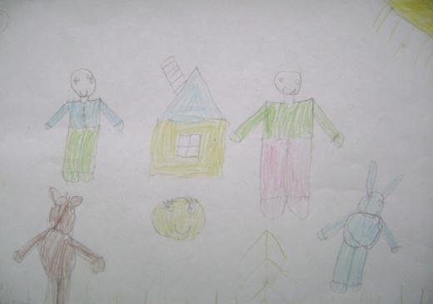
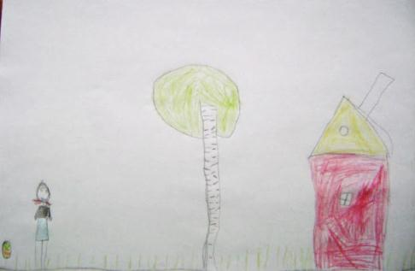
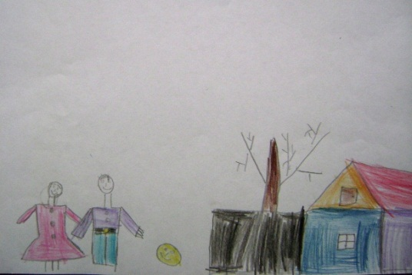
Проблемы
1. Низкий уровень формирования композиционных умений у младших школьников
В чем это выражается?
в неумении определять цвета, работать красками,
в неумении выполнять элементарные графические упражнения,
в неумении выделять главное в рисунке.

Slide 5
Причины данной проблемы
низкий уровень квалификации работников дошкольного образования в сельской местности;
снижение уровня жизни села, социального статуса семьи, образованности родителей;
обучающихся по специальным коррекционным программам 7-8 вида становится больше.

Slide 6
Пути решения проблемы
Теоретические:
изучение научно-методической литературы в рамках самообразования;
курсовая подготовка с целью повышения уровня квалификации.
Практические:
формировать у младших школьников знания о средствах художественной выразительности;
организовать обучение приемам создания композиции в логической последовательности: от общего-к частному, от абстрактного-к конкретному;
использовать действие моделирования на начальном этапе формирования композиционных умений у младших школьников

Slide 7
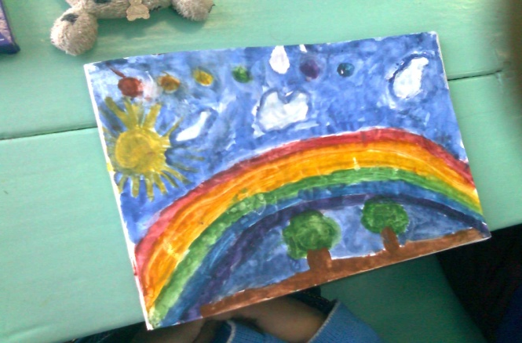
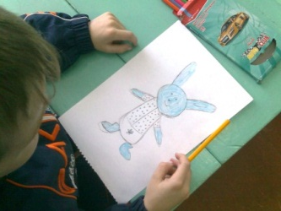
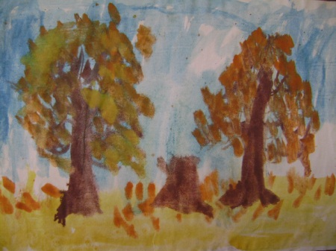
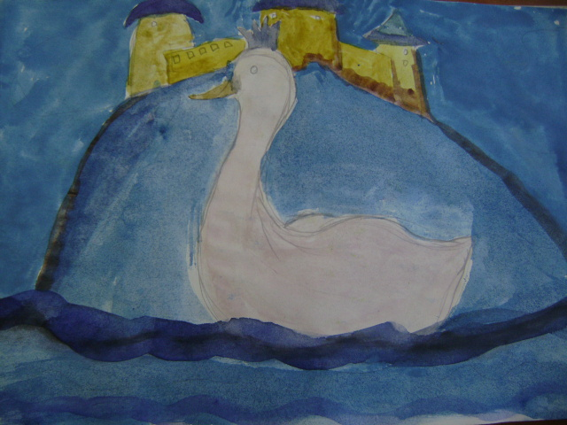
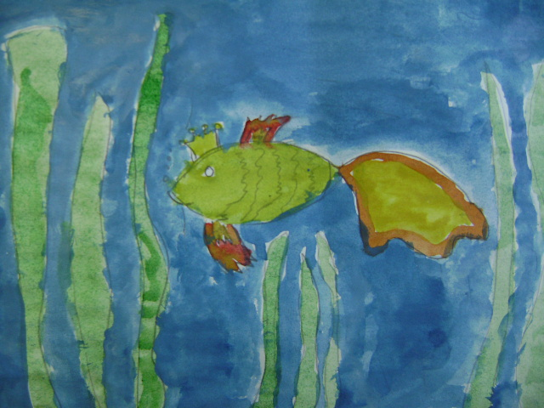
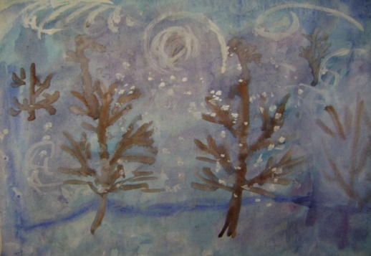
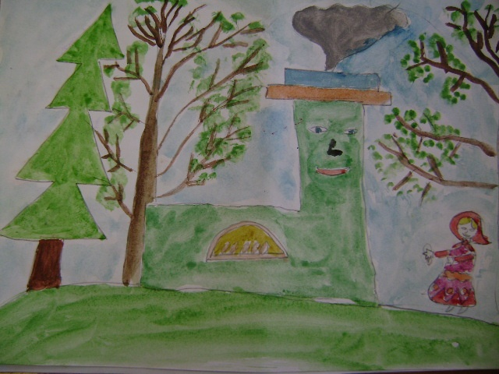
Композиционные умения определила как:
выделение сюжетно-композиционного центра рисунка
умение компоновать рисунок на листе, выделять главное размером и
цветом

Slide 8
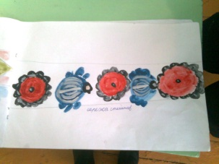
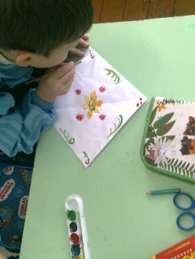
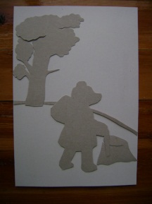
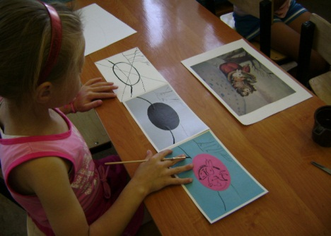
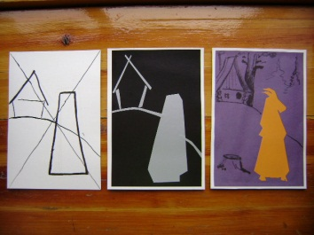
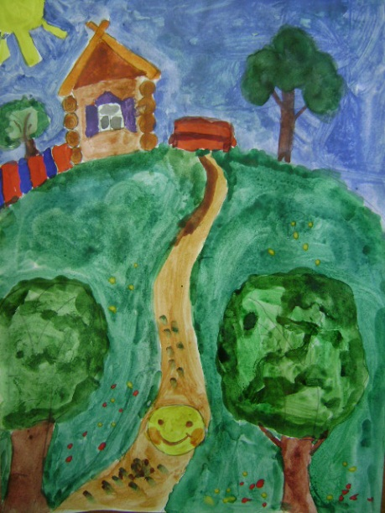
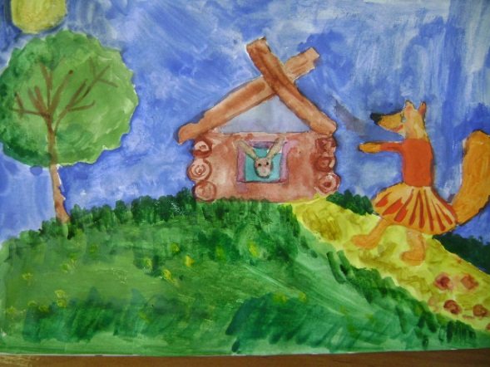
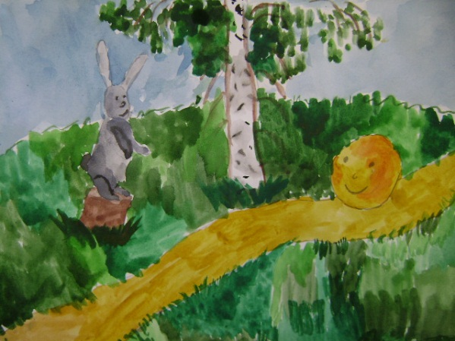
передача движения и покоя статика и динамика

Slide 9
Создание и выражение художественного образа
ощущения
эмоции
Образ (ассоциации)
Выразительные средства

Slide 10
2.Снижение мотивации к учению у подростков на уроках изобразительного искусства в старших классах
Причины:
в особенностях возраста;
в содержании программы;
в отношении к предмету, его нужности и важности для будущего выпускника.
Пути решения проблемы:
совершенствование методов преподавания изобразительного искусства;
использование в работе современных образовательных технологий;
организация индивидуальной работы с обучающимися.

Slide 11
Технологии
Личностно-ориентированная технология обучения
Дифференцированный подход
Обучение в сотрудничестве
Работа в парах
Работа в группах
Технология проектной деятельности
Проект в системе уроков
Проект во внеурочной деятельности

Slide 12
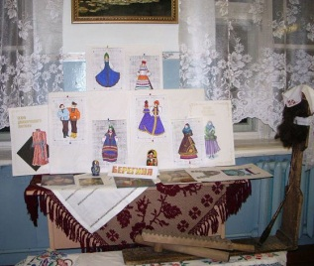
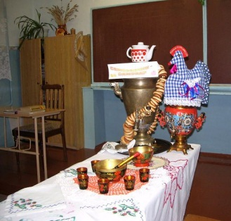
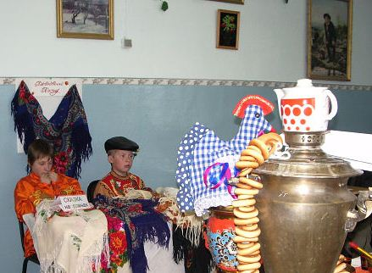
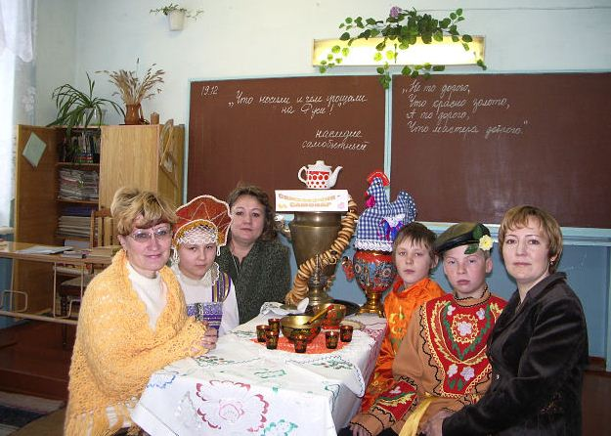
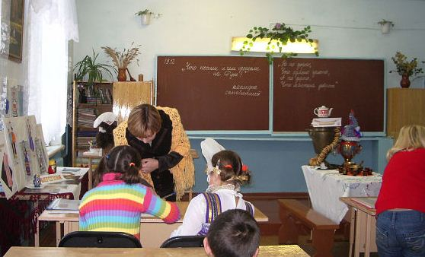
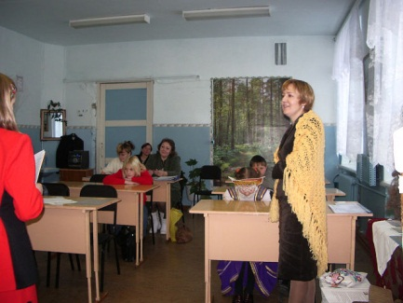
Проект предполагает
постановку проблемы и большую исследовательскую работу;
использование нестандартных форм работы.
Проект « Что носили и чем угощали на Руси»

Slide 13
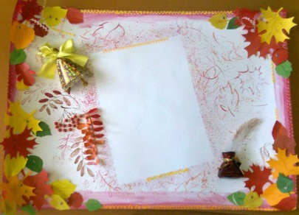
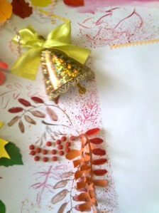
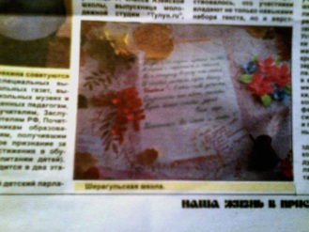
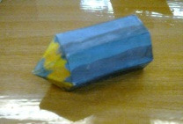
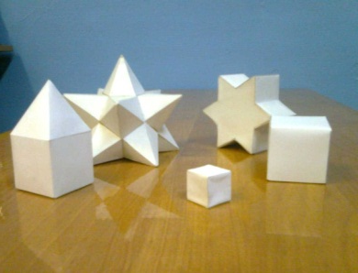
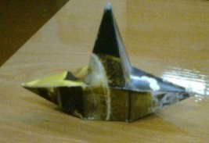
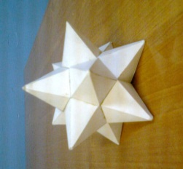
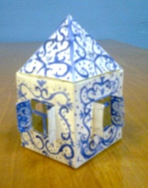
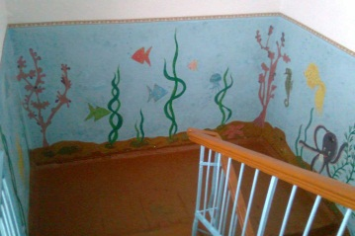
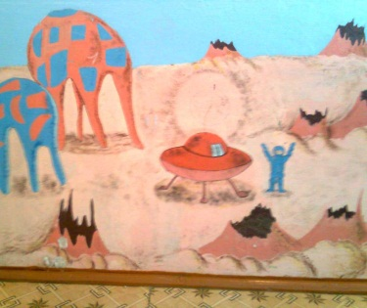
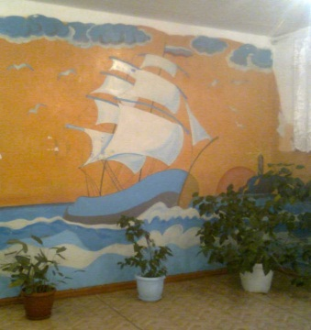
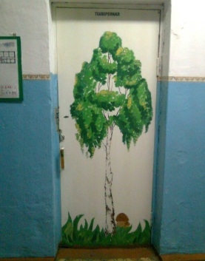
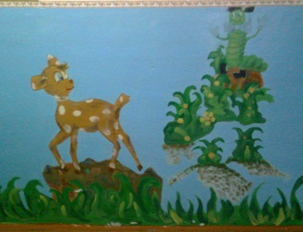
Проект «Поздравь своего учителя» 9 класс
«Наглядная геометрия»
«Школа радости»

Slide 14
Призовые места в конкурсах муниципальный уровень
Трегубова Мария (9 класс) – призер районного конкурса агитационного плаката «Все на выборы»(2008г.)
Якушина Екатерина(6 класс) – победитель районного конкурса рисунков «Осторожно – поезд»(2010г.)
Лейф Евгений(5 класс) – победитель конкурса закладок «Быть здоровым – это модно»(2011г.)

Slide 15
Результаты успеваемости и качества обученности по ИЗО
Годы | 2008 – 2009 уч. год | 2009 – 2010 уч. год | 2010 – 2011 уч. год
Успеваемость | 100% | 100% | 100%
Качество обученности | 76% | 75% | 79%

Slide 16
Результаты профессиональной деятельности
показать стабильные результаты обученности по предмету;
повысить мотивацию в обучении изобразительному искусству;
обеспечить положительную динамику результатов участия в различных конкурсах, конференциям, олимпиадах.

Slide 17
Оформление тематических выставок
Оформление интерьера школы
Личный вклад в процесс реализации направлений работы ОУ
Координация работы школьного самоуправления
Помощь в проведении внеклассных мероприятий

Slide 18
Спасибо за внимание!

